Slide 1
Художественно эстетическое воспитание в детском возрасте.

Slide 2
«То, что упущено в детстве, никогда не возместить в годы юности. Это правило касается всех сфер духовности жизни ребенка и особенно эстетического воспитания.» В. А. Сухомлинский.

Slide 3
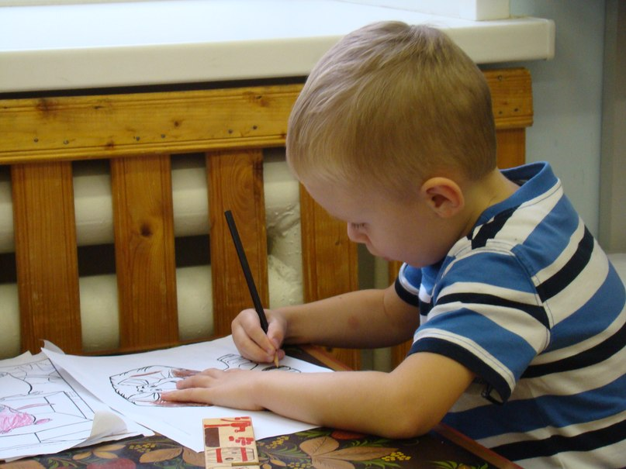

Slide 4
Незаменимым средством формирования Духовного мира детей является искусство: литература, скульптура, народное творчество, живопись.

Slide 5
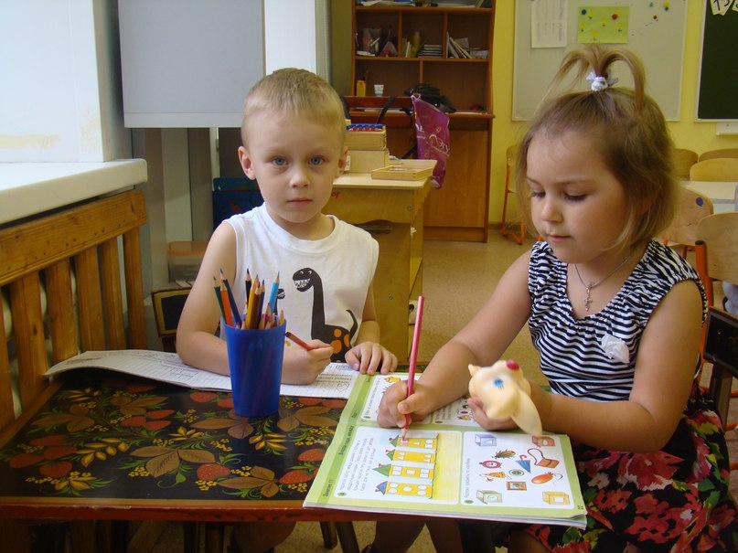

Slide 6
Группы средств эстетического воспитания:
Искусство(изобразительное искусство, музыка, детская художественная литература, архитектура, театр)
Окружающая жизнь, природа, эстетическая развивающая среда.
Художественная деятельность, связанная с видами искусства.

Slide 7
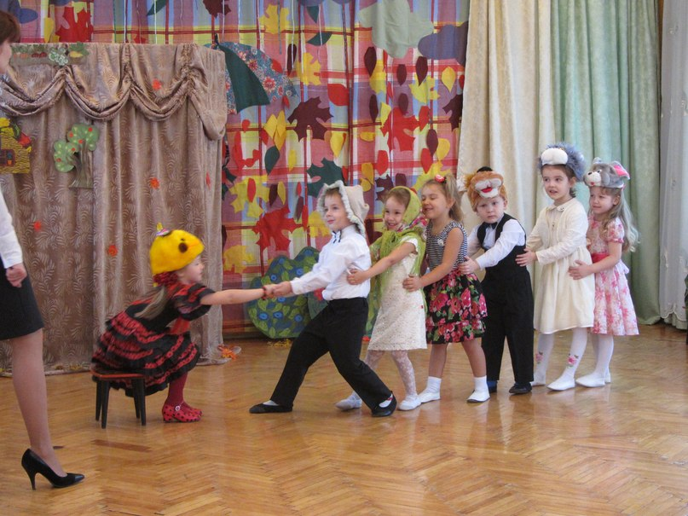

Slide 8
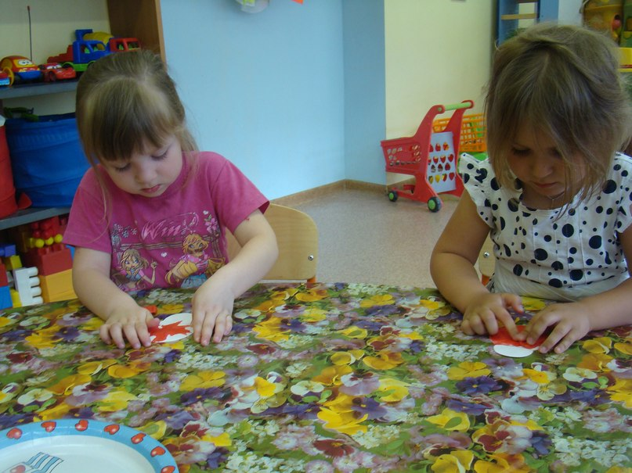

Slide 9
Система педагогического взаимодействия педагогов и детей, направленная на эстетическое развитие, строится в ДОУ в трех направлениях: 1) Специально организованное обучение; 2) Совместная деятельность педагогов и детей; 3) Самостоятельная деятельность детей.

Slide 10
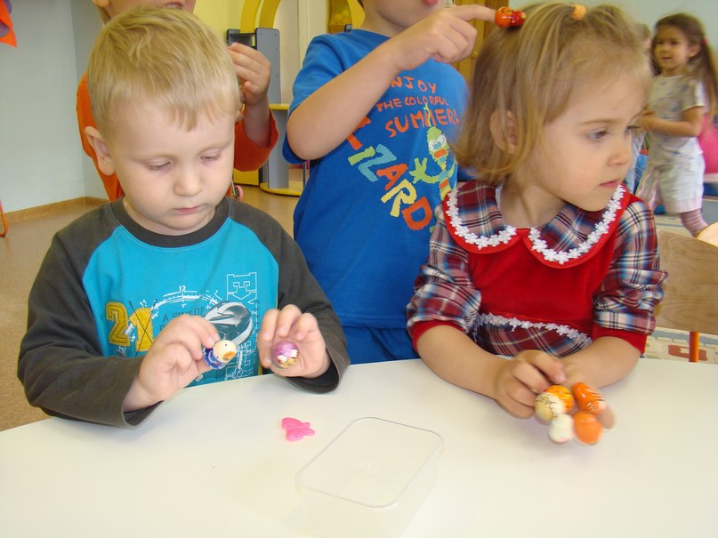

Slide 11
Воспитатель и родители должны вести ребенка от восприятия красоты, эмоционального отклика на нее к пониманию, формированию эстетических представлений, суждений, оценок. Это работа кропотливая, требующая от педагога и родителя умения систематически, ненавязчиво пронизывать жизнь ребенка красотой, всячески облагораживать его окружение.

Slide 12
Всем большое спасибо за внимание!

